Slide 1
Giao diện người dùng và xử lý sự kiện
GV: TRƯƠNG BÁ THÁI
Email:truongbathai@tdc.edu.vn
ĐT: 0932.577.765

Slide 2
MỤC TIÊU THỰC HIỆN
Xây dựng được giao diện cho ứng dụng
Xử lý được các sự kiện cho ứng dụng
Sử dụng thành thạo IDE Android Studio để viết chương trình Android
Hình thành thói quen thiết kế chương trình theo tiếp cận Top-Down

Slide 3
Custom ListView

Slide 4
Custom ListView
Trong thực tế, các ứng dụng Android có liên quan đến ListView thì đa phần chúng ta phải điều chỉnh lại layout cho đúng với yêu cầu của khách hàng. Và cách điều chỉnh lại layout là tạo Custom Layout cho ListView
Sự khác nhau giữa ListView thông thường và ListView có layout được điều chỉnh lại là ở việc khởi tạo Adapter.

Slide 5
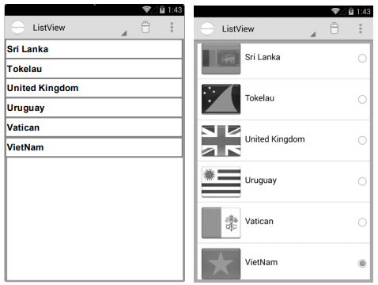

Slide 6
Các bước thực hiện
Tạo một lớp dùng để quản lý dữ liệu.
Tạo thêm một layout cho một item của ListView.
Tạo lớp Custom Adapter kế thừa từ lớp ArrayAdapter.
Hiển thị dữ liệu lên ListView

Slide 7
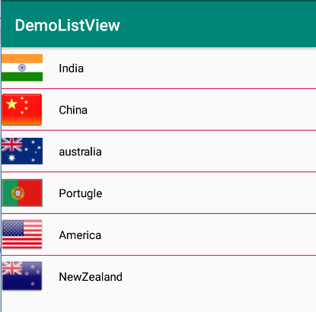
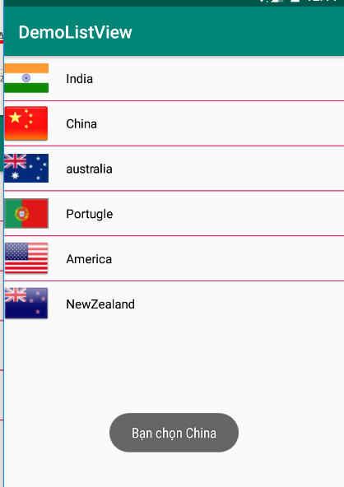
Ví dụ:
Xây dựng ứng dụng gồm có một ListView để hiển thị tên các nước cùng với lá cờ nước đó.

Slide 8
Bước 1:
Tạo một project tên là ListViewCustom: File → New → Android Application Project điền các thông tin → Next →Finish.

Slide 9
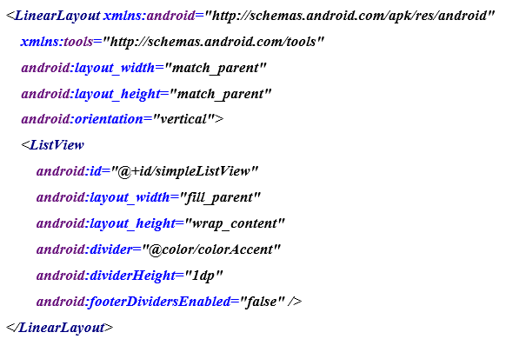
Bước 2:
Mở res → layout → xml (hoặc) activity_main.xml

Slide 10
Bước 3:
Tạo mới một activity_listview.xml vào trong thư mục layout và thêm code sau

Slide 11
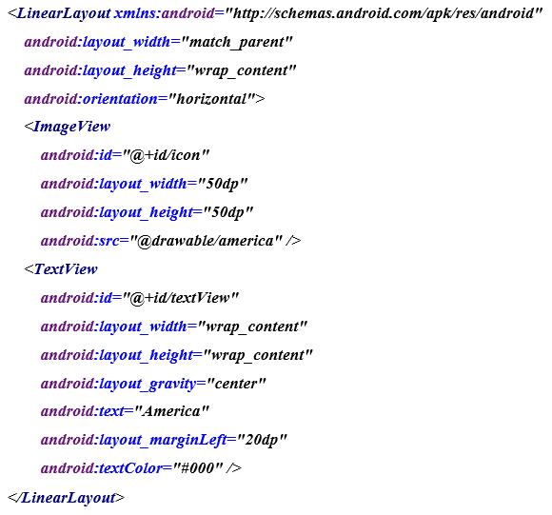

Slide 12
Bước 4:
Tạo mới một lớp CustomAdapter.java bên trong package và thêm code sau

Slide 13
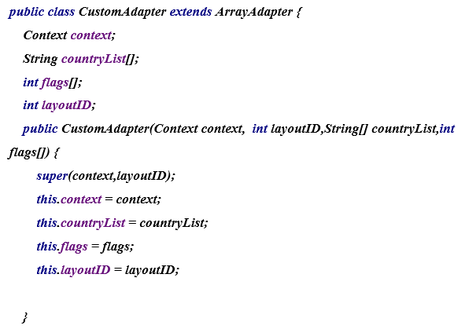

Slide 14
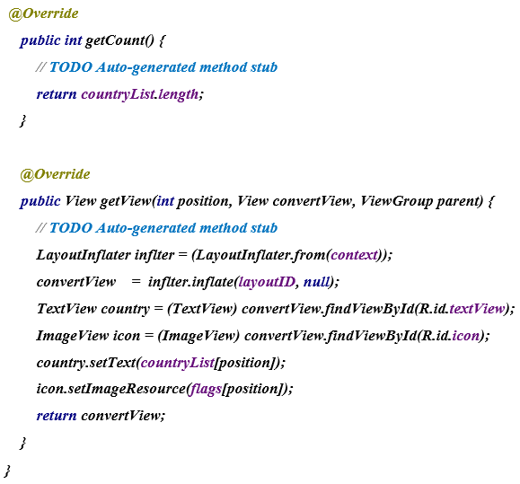

Slide 15
Bước 5:
Mở app → src -> MainActivity.java và thêm code Trong bước này chúng ta khởi tạo ListView. Tiếp theo, chúng ta tạo 1 mảng cho image, 1 mảng cho tên image. Lưu các hình ảnh vào thư mục drawable.

Slide 16
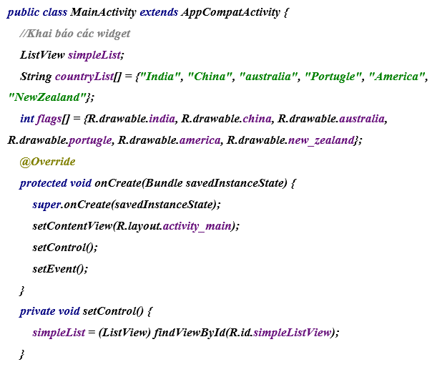

Slide 17
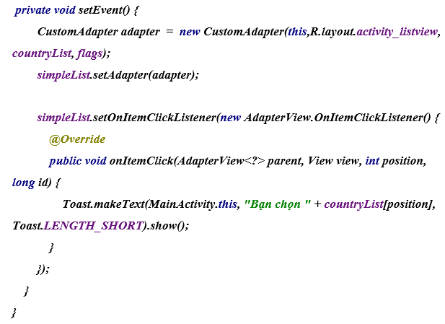

Slide 18
TimePickerDialog

Slide 19
TimePickerDialog
Time Picker trong Android cho phép lựa chọn thời gian của ngày trong chế độ hoặc 24 h hoặc AM/PM. Thời gian bao gồm các định dạng hour, minute, và clock. Android cung cấp tính năng này thông qua lớp TimePicker.

Slide 20
Các phương thức thường dùng của TimePicker
setCurrentHour(Integer currentHour): Phương thức này dùng để thiết lập ngày hiện tại cho mộtTimePicker
setCurrentMinute(Integer currentMinute): Phương thức này dùng để thiết lập ngày hiện tại cho mộtTimePicker
getCurrentHour(): Phương thức này lấy giờ hiện tại của TimePicker
getCurrentMinute(): Phương thức này lấy phút hiện tại của TimePicker

Slide 21
setIs24HourView(Boolean is24HourView): Phương thức dùng thiết lập chế độ giờ hiển thì là 24h hay là hiển thị dạng AM/PM. Trong phương thức này thiết lập chế độ true/false. Nếu giá trị true chế độ hiển thị theo 24h, nếu false hiển thị theo chế độ AM/PM
is24HourView(): Phương này kiểm tra xem chế độ hiện tại là 24h hay AM/PM. Phương thức này trả về true nếu nó đang ở chế độ 24h ngược lại false đang ở chế độ AM/PM
setOnTimeChangedListener(TimePicker.OnTimeChangedListener onTimeChangedListener): Phương thức này thiết lập hàm callback mà chỉ rằng thời gian đã được chỉnh sửa bởi người dùng

Slide 22
Một số thuộc tính thường dùng của TimePicker
android:id: Là thuộc tính duy nhất của TimePicker
android:timePickerMode: thuộc tính này thường được sử dụng để thiết lập chế độ hiển thị dạng đồng hồ là spinner hay là clock.
android:background: Thuộc tính này thiết lập màu nền hoặc image trong thư mục drawable cho TimePicker.
android:padding: Thuộc tính này xác định khoảng cách từ đường viền của TimePicker với nội dung nó chứa: left, right, top or bottom.

Slide 23
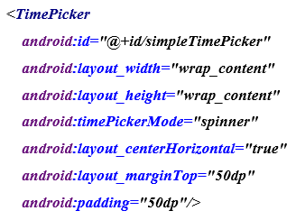

Slide 24
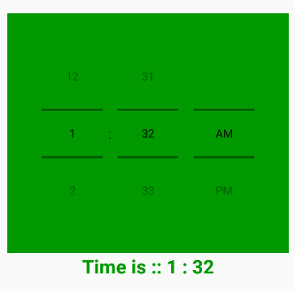
Ví dụ:
Xây dựng ứng dụng gồm có một TimePicker và một TextView. Khi người sử dụng tùy chỉnh giờ trên TimePicker chúng ta sẽ lấy giá trị của nó rồi hiển thị trên TextView và Toast.

Slide 25
Bước 1:
Tạo một project tên là DemoTimePicker: File → New → Android Application Project điền các thông tin → Next →Finish.

Slide 26
Bước 2:
Mở res → layout → xml (hoặc) activity_main.xml

Slide 27
Bước 3:
Mở app → src -> MainActivity.java và thêm code. Trong bươc này chúng ta khởi tạo TimePicker và TextView. TextView dùng để hiển thị thời gian của TimePicker. Trong bước này chúng ta thiết lập sự kiện cho TimePicker thông qua sự kiện setOnTimeChangedListener() chúng ta sẽ lấy giá trị thời gian hiện tại của TimePicker sau đó hiển thị raTextView và Toast.

Slide 28
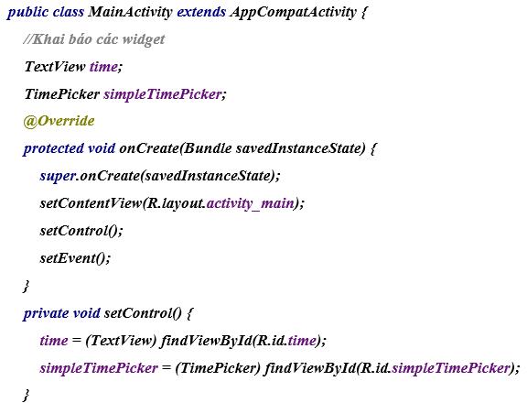

Slide 29
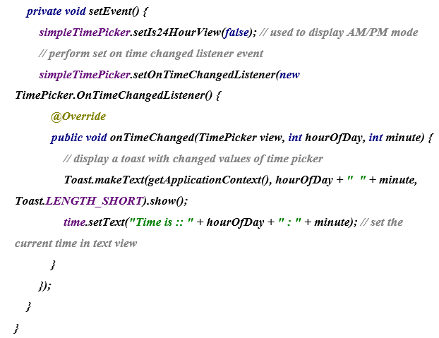

Slide 30
DatePicker Dialog

Slide 31
DatePicker Dialog
Date Picker trong Android cho phép lựa chọn date bao gồm ngày, tháng, và năm trong Custom UI của. Với tính năng này, Android cung cấp các thành phần DatePicker và DatePickerDialog.

Slide 32
Các phương thức thường dùng của DatePicker
setSpinnersShown(boolean shown): Phương thức này thường sử dụng để hiện thi DatePicker ở dạng spinner hay không. Trong phương thức này chúng ta có thể thiết lập giá trị true hoặc false. Nếu giá trị là false thì spinner không hiển thị. Mặc định là true
getDayOfMonth(): Phương thức này được sử dụng để lấy ngày trong tháng từ DatePicker. Phương thức này trả về một số nguyên.

Slide 33
getMonth(): Phương thức này được sử dụng để lấy tháng từ DatePicker. Phương thức này trả về một số nguyên.
getYear(): Phương thức này được sử dụng để lấy năm từ DatePicker. Phương thức này trả về một số nguyên.
getFirstDayOfWeek(): Phương thức này lấy ngày đầu tiên trong tuần. Phương thức này trả về một số nguyên.

Slide 34
Một số thuộc tính thường dùng của DatePicker
android:id: Là thuộc tính duy nhất của DatePicker.
android:datePickerMode:Thuộc tính này thường dùng để thiết lập DatePicker theo chế độ spinner hay calendar.
android:background: Thuộc tính này thiết lập màu nền hoặc image trong thư mục drawable cho DatePicker.

Slide 35
android:padding: Thuộc tính này xác định khoảng cách từ đường viền của TimePicker với nội dung nó chứa: left, right, top or bottom.

Slide 36
Ví dụ:
Xây dựng ứng dụng gồm có một DatePicker và một Button. Khi người sử dụng chọn ngày trên DatePicker và click vào Button "Submit" chúng ta sẽ lấy giá trị của DatePicker rồi hiển thị lên Toast.

Slide 37
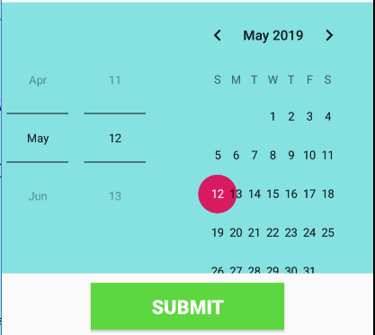

Slide 38
Bước 1:
Tạo một project tên là DemoDatePicker: File → New → Android Application Project điền các thông tin → Next →Finish.

Slide 39
Bước 2:
Mở res → layout → xml (hoặc) activity_main.xml

Slide 40
Bước 3:
Mở app → src -> MainActivity.java và thêm code. Trong bươc này chúng ta khởi tạo DatePicker và Button. Sau đó, thiết lập sự kiện onClickListener() choButton. Khi người sử dụng click vào Button này chúng ta lấy giá trị ngày, tháng, năm của DatePicker và hiển thị nó thông qua Toast.

Slide 41
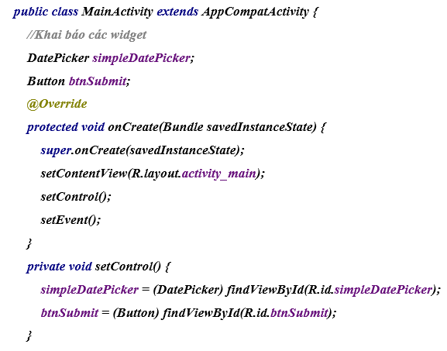

Slide 42
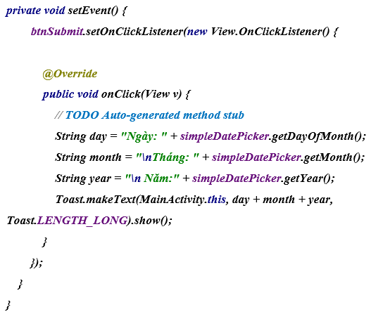

Slide 43
TabHost

Slide 44
TabHost
Tabhost trong android là một dạng giao diện điều khiển bằng thẻ tab cho phép người dùng có thể chuyển đổi các khung hình khác nhau trong cùng một giao diện Activity.

Slide 45
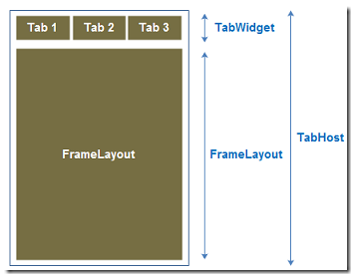

Slide 46
TabHost: Là container chính chứa các Tab buttons và Tab contents
TabWidget : Để định dạng cho các Tab buttons : Nhãn, icon, …
FrameLayout : là container để chứa các layout cho Tab contens. Chỉ có FrameLayout là view group được dùng cho Tab contents, không thể dùng các loại Layout khác.

Slide 47
Các phương thức quan trong của TabSpec
setIndicator(CharSequence label): Phương thức này được sử dụng để thiết lập chuỗi nhãn lên trên tab.
setIndicator(CharSequence label,Drawable icon): Phương thức này được sử dụng để thiết lập chuỗi nhãn và một icon lên trên tab

Slide 48
Một số phương thức quan trọng của Tabhost
addTab(TabSpec tabSpec): Phương thức này được sử dụng để thêm một tab mới cho một tab widget.
clearAllTabs(): Phương thức này được sử dụng xóa tất cả các tab trên TabHost
setCurrentTab(int index): Phương thức này được sử dụng để thiết lập tab được chọn. Mặc định trong TabHost tab đầu tiên là tab hiện tại.

Slide 49
setOnTabChangedListener(OnTabChangeListenerl): Phương thức này được sử dụng khi một tab thay đổi

Slide 50
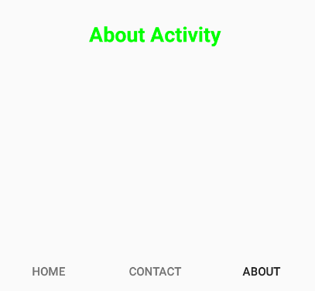
Ví dụ:
xây dụng ứng dụng sử dụng tabhost dùng để hiển thị 3 tab : Home, Contact, About

Slide 51
Bước 1:
Tạo một project tên là DemoTabHost: File → New → Android Application Project điền các thông tin → Next →Finish.

Slide 52
Bước 2:
Mở res → layout → xml tạo layout

Slide 53
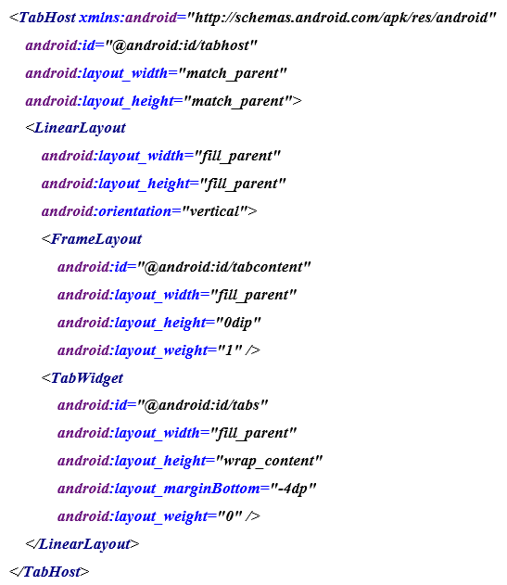
activity_main.xml

Slide 54
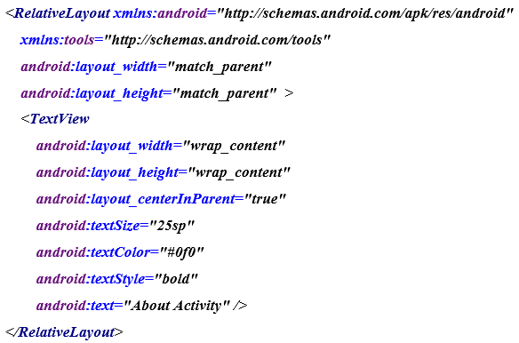
activity_about.xml

Slide 55
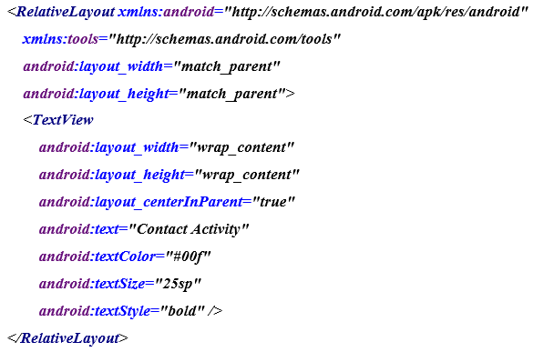
activity_contact.xml

Slide 56
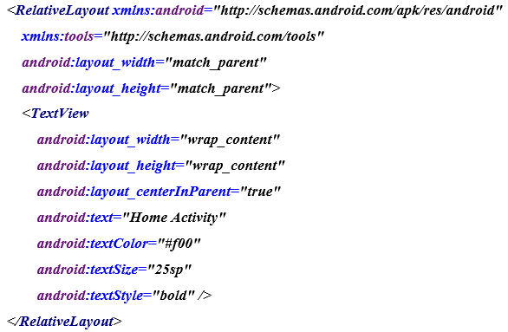
activity_home.xml

Slide 57
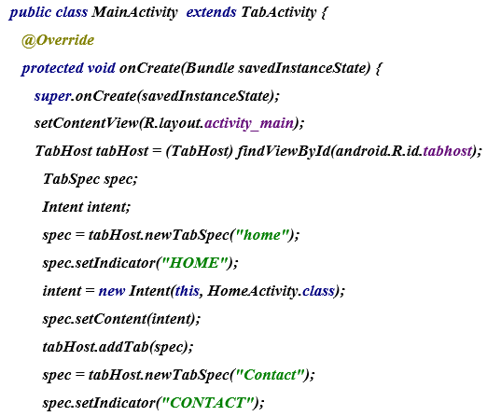
Bước 3:
Mở app → src và thêm code.

Slide 58
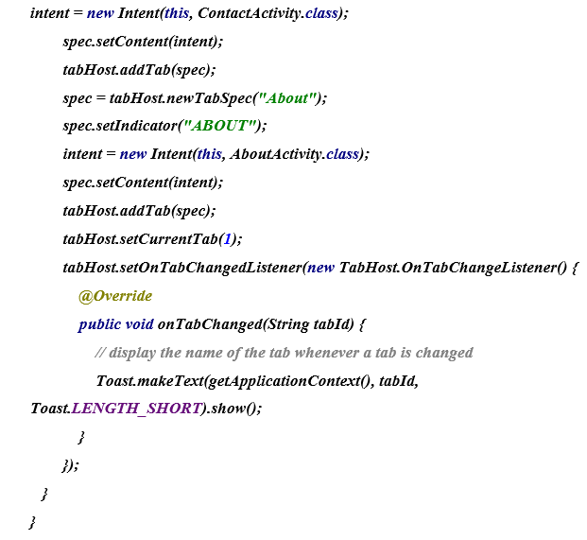

Slide 59
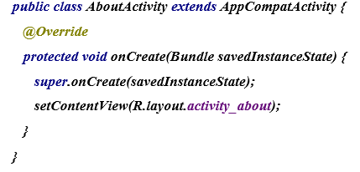
AboutActivity.java

Slide 60
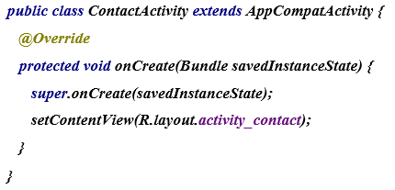
ContactActivity.java

Slide 61
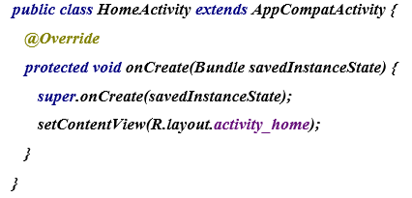
HomeActivity.java

Slide 62
Thực hành

Slide 63
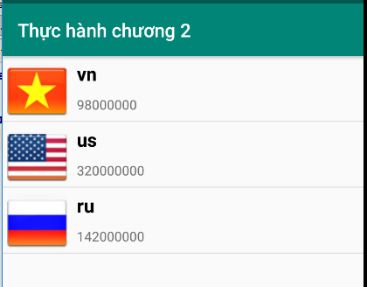
Bài 9: Xây dựng listview country

Slide 64
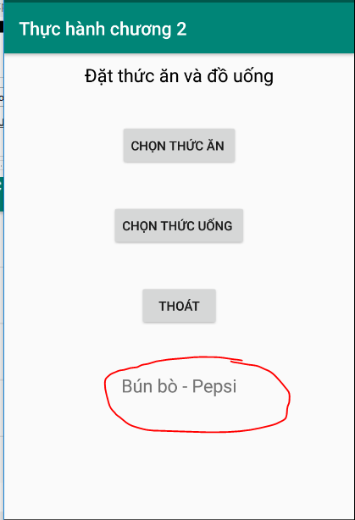
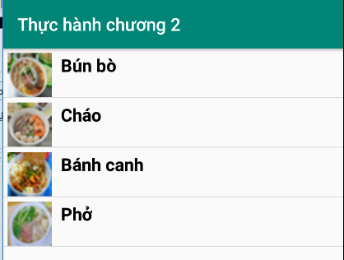
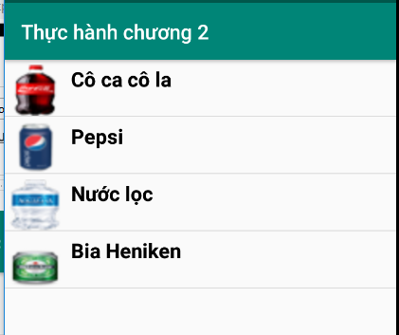
Bài 10: Xây dựng chương trình đặt đồ ăn

Slide 65
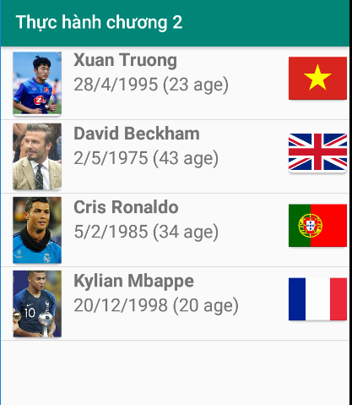
Bài 11: Xây dựng chương trình danh sách cầu thủ

Slide 66
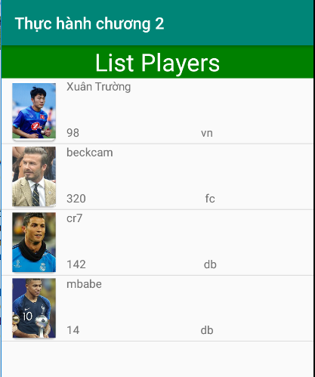
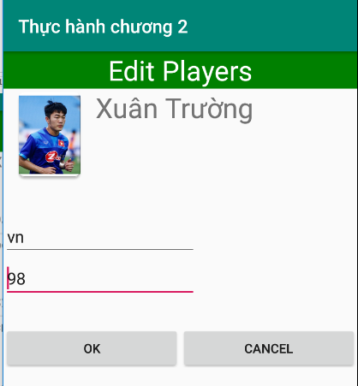
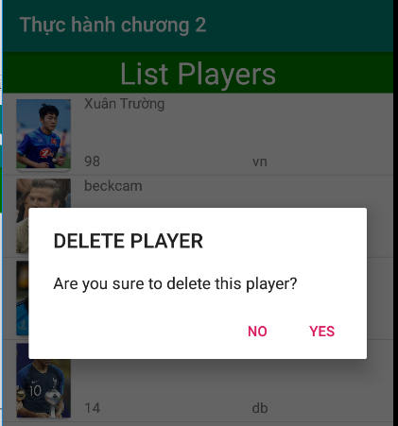
Bài 12: Xây dựng chương trình hiển thị danh sách cầu thủ và cập nhật danh sách

Slide 67
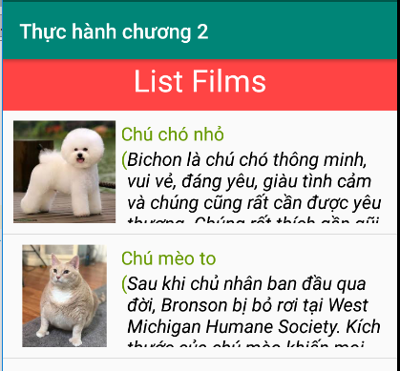
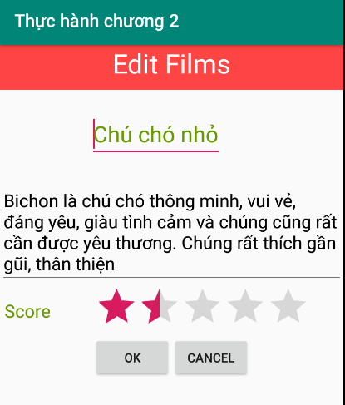
Bài 13: Hiển thị danh sách film và cập danh sách film

Slide 68
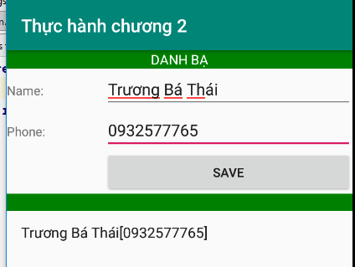
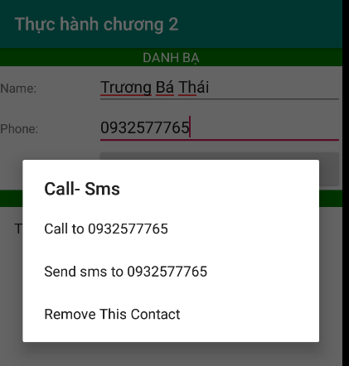
Bài 14: Xây dựng chương trình quản lý danh bạ

Slide 69
CẢM ƠN TẤT CẢ ĐÃ LẮNG NGHE

